Slide 1

UBND THỊ XÃ HOÀI NHƠN
TRƯỜNG THCS HOÀI MỸ
TOÁN 8
GV thực hiện: NGUYỄN TƯỜNG ĐẠT
NĂM HỌC: 2024 - 2025

Slide 2



01
KHỞI ĐỘNG

Slide 3




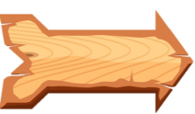








START
Hết Giờ
Câu 1: Tỉ số cặp đoạn thẳng có độ dài AB=2dm và CD=40cm là:
12
9
3
6
ĐÚNG RỒI

Slide 4



START
Hết Giờ
Câu 2. Cho hình vẽ có . Tìm x ?
12
6
4
9
3
x
6
ĐÚNG RỒI

Slide 5


START
Hết Giờ
Câu 3. Cho hình vẽ, độ dài cạnh AE bằng bao nhiêu thì cạnh DE//BC?
12
9
6
12
9
3
6
ĐÚNG RỒI

Slide 6




START
Hết Giờ
Câu 4. Cho hình vẽ. Trong đó , AE=12, AC=36, DE=10. Độ dài BC bằng:
12
36
12
10
9
3
6
ĐÚNG RỒI

Slide 7
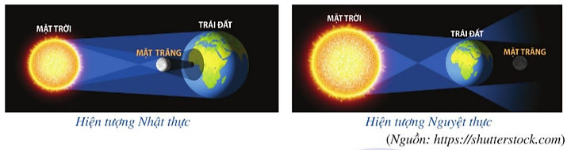
Hoạt động mở đầu
Từ xa xưa các nhà toán học và thiên văn học Hy Lạp cổ đại đã dựa vào hiện tượng Nhật thực và Nguyệt thực để ước lượng bán kính của Trái Đất, Mặt Trời, Mặt Trăng và khoảng cách từ Trái Đất đến Mặt Trời, Mặt Trăng.
Họ đã làm như thế nào? Tiết học hôm nay chúng ta sẽ đi tìm hiểu.

Slide 8




ỨNG DỤNG CỦA ĐỊNH LÍ THALES TRONG TAM GIÁC
(tiết 1)
I
ƯỚC LƯỢNG KHOẢNG CÁCH

Slide 9
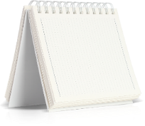





I. ƯỚC LƯỢNG KHOẢNG CÁCH
Bằng cách sử dụng định lý Thales, ta có thể ước lượng được khoảng cách giữa hai vị trí khi không thể đo đạc trực tiếp. Dưới đây ta sẽ tìm hiểu một vài ví dụ minh họa.
Notes:
Yêu cầu học sinh xác định tính đoạn nào và nêu các đoạn đã biết độ dài

Slide 10
I. ƯỚC LƯỢNG KHOẢNG CÁCH
H
Ví dụ 1 trang 58 SGK
R_{s}
I
Hình 17 mô tả vị trí tương đối của Mặt Trời, Mặt Trăng và Trái Đất khi xảy ra hiện tượng Nhật thực.
Gọi khoảng cách từ Trái Đất đến Mặt Trời, Mặt Trăng lần lượt là , . Gọi bán kính Mặt Trời, Mặt Trăng lần lượt là , .
Chứng minh
S .
R_{m}
.
. E
M
Mặt Trăng
d_{m}
Trái đất
Mặt Trời
d_{s}
Chứng minh
Vì IM//SH (cùng vuông góc với EH)
Nên theo hệ quả định lí thales ta có:
Notes:
Yêu cầu học sinh hoạt động nhóm vào phiếu học tập tìm hiểu ví dụ 3.

Slide 11
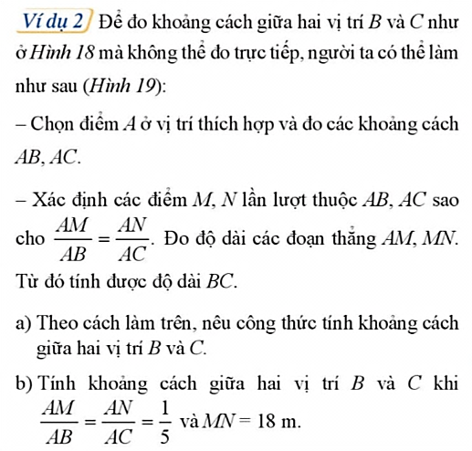
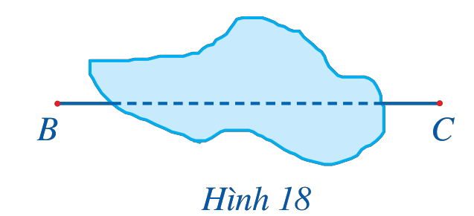
I. ƯỚC LƯỢNG KHOẢNG CÁCH
.
A
.
.
M
N
Ta có:
Theo thales đảo => MN//BC
Áp dụng hệ quả định lý thales ta có
Notes:
Yêu cầu học sinh hoạt động nhóm vào phiếu học tập tìm hiểu ví dụ 3.

Slide 12
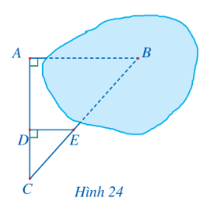
Bài tập 1 (trang 60 SGK)
Để đo khoảng cách giữa hai vị trí A và B không tới được, người ta tiến hành chọn các vị trí C, D, E như ở hình 24 và đo được AC=50 m, CD=20 m, DE=18m. Hỏi khoảng cách giữa hai vị trí A và B là bao nhiêu?
50
18
20

Slide 13
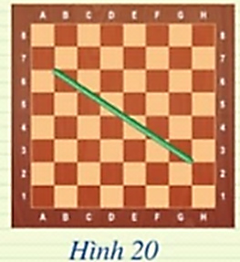
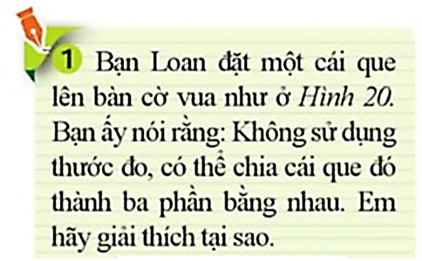
VẬN DỤNG
.
.
B
M
.
.
.
.
.
N
A
C
D
E

Slide 14


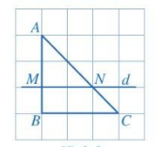
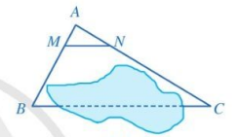





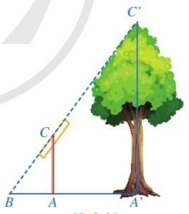
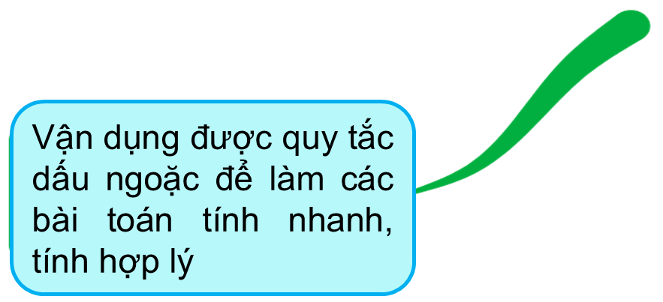

Sơ đồ tư duy
Ước lượng khoảng cách
Ứng dụng định lí thales
Nếu thì
Định lí thuận
Ước lượng chiều cao
ĐỊNH LÍ THALES
TRONG TAM
GIÁC
Nếu
thì
Hệ quả
Nếu có thì
Định lí thales
Định lí đảo

Slide 15

Học và ghi nhớ định lí thales thuận và đảo, hệ quả của định lí thales, các ứng dụng của định lí thales.
HƯỚNG DẪN VỀ NHÀ
1
DẶN DÒ
2
Thực hiện các bài tập 1,2 (SGK-T61);
  Chuẩn bị bài giờ sau phần II
3

Slide 16



THANK YOU!
Chúc các con học tốt!

